Slide 1

Тема №5 Боговоплощение
Вступление.
  Цель сотворения человека.
  Первородный грех и последствия греха.
Воплощение Бога Слова и природа Иисуса Христа
  Благовещение и Рождество.
  Крестная жертва, Воскресение и Вознесение.
  Халкидонский догмат
  Спасение – дело синергии Бога и человека
Причины Боговоплощения в свете учения св. отцов.
  Афанасий Александрийский. Обновление образа Божия в человеке.
  Григорий Богослов. Любовь – самоистощение (кеносис).
  Исаак Сирин. Любовь – главнейшая причина Боговоплощения.
  Максим Исповедник. Боговоплощение – конечная цель творения.
  Симеон Новый Богослов. Связь с Евхаристией.
Заключение.
  Отличие христианского учения о Боговоплощении.
  Ознакомление с литературой.

Slide 2

Строение человека
до грехопадения
БОГ
БОГ
Случилось то, о чем предупреждал Адама Бог – смерть
Смерть души
Без Бога дух Адама оказался слаб и не мог уже увлекать за собой душу
Когда Адам перестал доверять Богу, его дух оторвался от Бога
ДУХ
ДУХ
Дух был “погружен” в Бога
Душа увлекалась духом
Тело было подчинено душе
Не увлекаемая более духом, омертвевшая душа влечется телом и подчиняется ему
ДУША
ДУША
ТЕЛО
ТЕЛО
Смерть тела

Slide 3
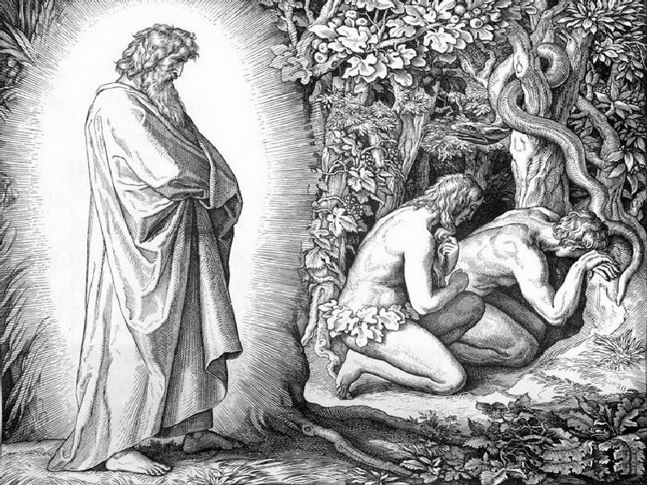
У райских врат Бог дал Адаму и Еве обещание о спасении. Первоевангелие - “СЕМЯ ЖЕНЫ СОТРЕТ ГЛАВУ ЗМИЯ”

Slide 4
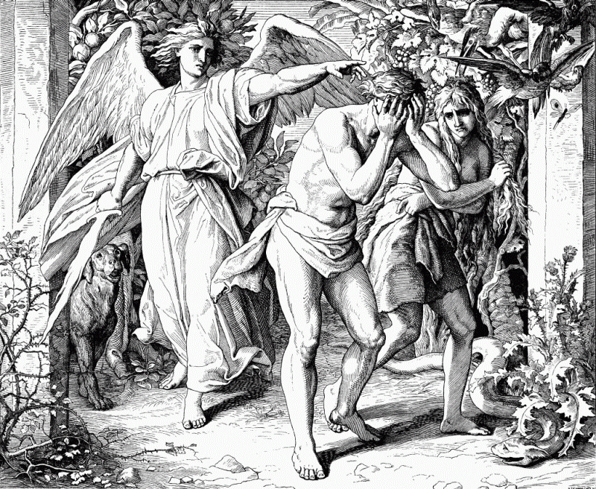
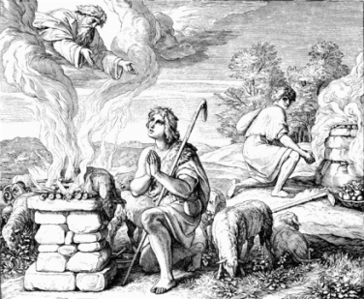
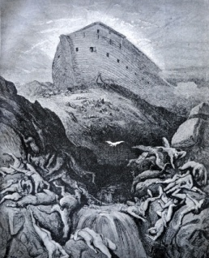
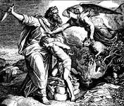
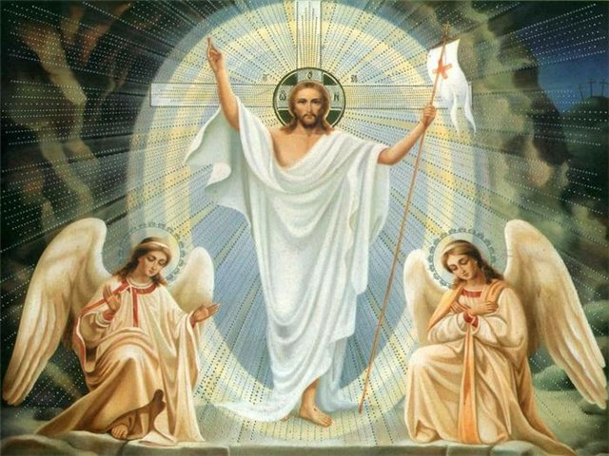
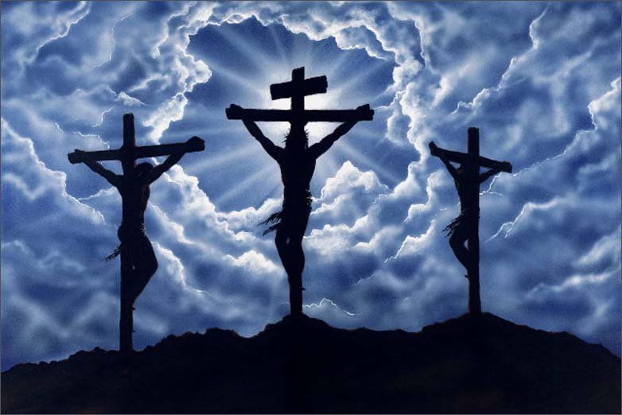
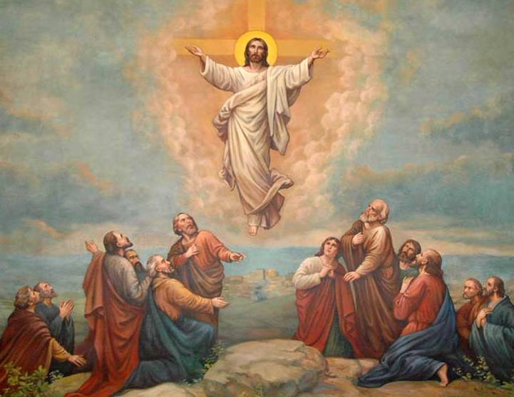
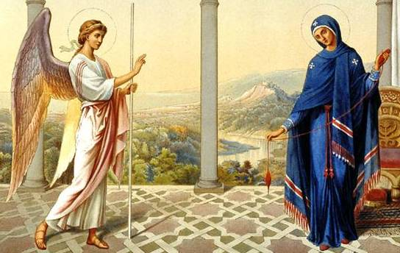
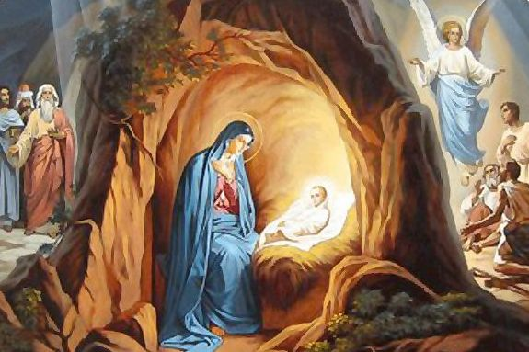
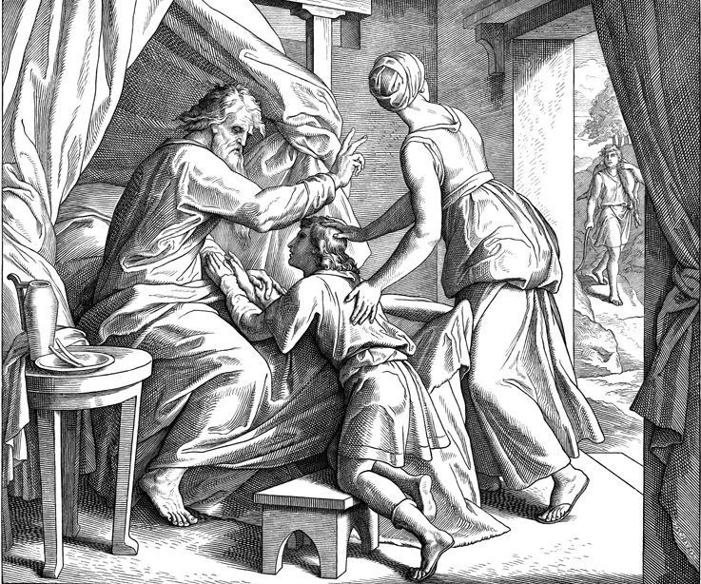
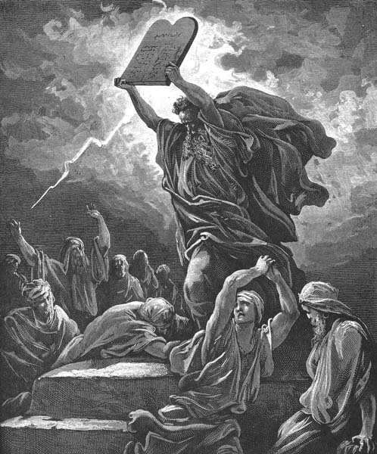
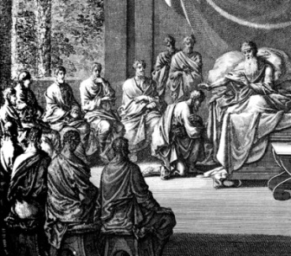
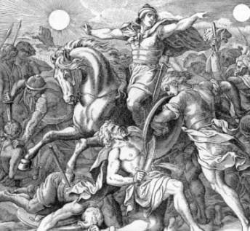
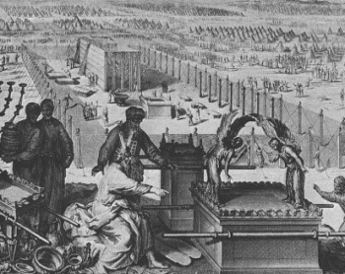
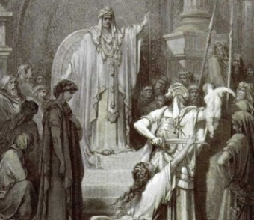
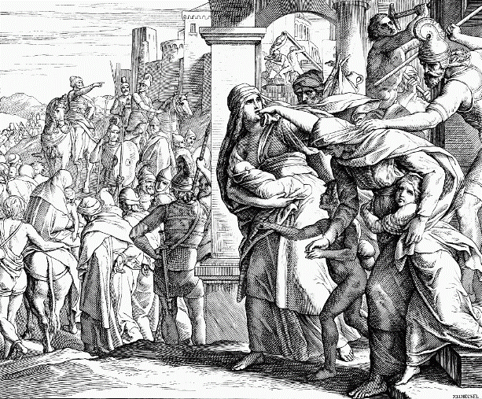
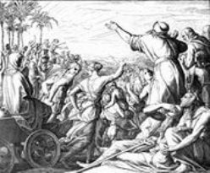
Обещание Бога о спасении праведные люди несли через века от Адама до Авраама, и далее, до новозаветных времен, носителем этой информации был еврейский народ.
Передавалась эта весть вплоть до дня, который мы называем “спасения нашего главизна”

Slide 5
БОГ
Бог Слово принял поврежденную человеческую природу, и стал Человеком, во всем подобный нам кроме греха
ДУХ
ДУША
ТЕЛО
ДУХ
БОГ
СЫН
ДУША
ИИСУС
ХРИСТОС
ТЕЛО
Своей смертью и Воскресением Он в Самом Себе восстановил поврежденную человеческую природу

Slide 6

ДОГМАТ
Святые Отцы Собора IV-го, Халкидонского, собравшиеся в 451 году в количестве порядка 630 участников, определили догмат об образе соединения в Лице Господа Иисуса Христа двух естеств в следующих словах:
Последующе Божественным отцам, все единогласно поучаем исповедовати единого и такожде Сына, Господа нашего Иисуса Христа, совершенна в Божестве и совершенна в человечестве; истинно Бога и истинно человека, тогожде из души и тела; единосущна Отцу по Божеству, и единосущна тогожде нам по человечеству; по всему нам подобна, кроме греха; рожденна прежде век от Отца по Божеству, в последние же дни тогожде, ради нас и нашего спасения, от Марии Девы Богородицы, по человечеству; единого и тогожде Христа, Сына, Господа, Единородного, во двух естествах неслитно, неизменно, нераздельно, неразлучно познаваемого, (никакоже различию двух естеств потребляему соединением, паче же сохраняему свойству коегождо естества, во едино лице и во едину ипостась совокупляемого); не на два лица рассекаемого или разделяемого, но единого и тогожде Сына, и единорожного Бога Слова, Господа Иисуса Христа, якоже древле пророцы о Нем, и якоже Сам Господь Иисус Христос научи нас, и якоже предаде нам Символ отец наших

Slide 7
Пояснение Халкидонского догмата
НЕСЛИТНО — не образовали чего-то нового третьего
НЕИЗМЕННО — Ни одна из соединившихся частей в результате соединения не изменилась и не изменила свою природу, божественное осталось божественным, нетварным, а человеческое - человеческим, тварным, соединенным с материей
НЕРАЗДЕЛЬНО — После соединения части нельзя “рассоединить”
НЕРАЗЛУЧНО — И так будет всегда

Slide 8
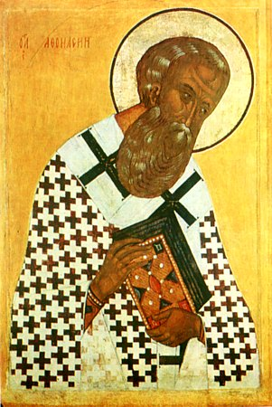
святитель Афанасий Александрийский
  ...Будучи образом Отца, Он пришел в наши страны, чтобы обновить человека, созданного по образу Своему...

Slide 9
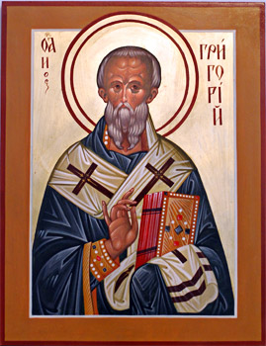
святитель Григорий Богослов
...Бог сошел с небесного Престола, в смертной утробе истощив Свою славу и смешавшись со смертными, соединенный воедино Бог и человек.
Христос... обнищал до грубости плоти, будучи высочайшим умом и первой природой ума.
...Бог, став человеком, страждет, как человек, и нищает до принятия на Себя плоти, чтобы мы обогатились Его нищетой.

Slide 10
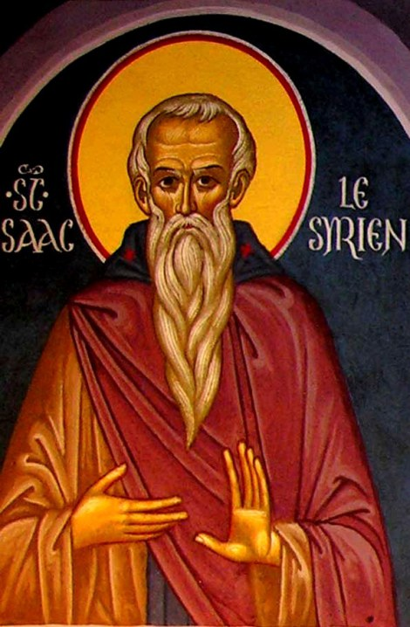
преподобный Исаак Сирин
…Я говорю, что Бог сделал все это не по какой иной причине, кроме как для того, чтобы явить миру любовь, которой Он обладает. Его целью было, чтобы, когда мы осознаем это, любовь наша возросла в нас и мы были пленены любовью Его...

Slide 11
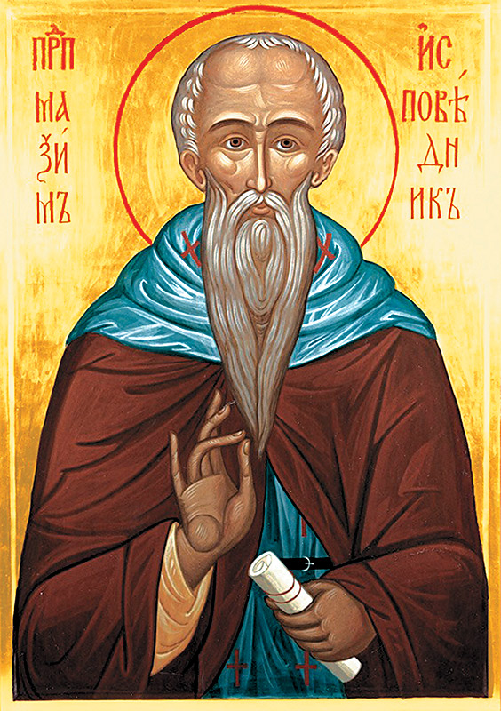
преподобный Максим Исповедник
... (Боговоплощение) есть божественный итог, ради которого и возникло все (тварное бытие). Это есть Божественная цель, задуманная (Богом) еще до начала сущих...

Slide 12
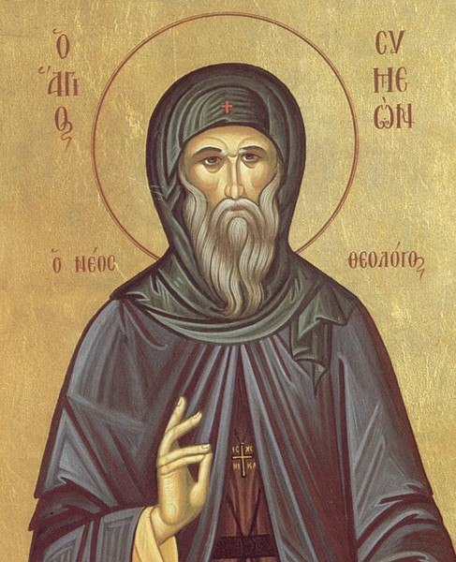
преподобный Симеон Новый Богослов
...Таинство сие, (Евхаристя)... бывшее во время воплощенного домостроительства Христова, таким же образом и после того совершалось и совершается в каждом христианине ... когда вкушаем пречистое Тело Его... то бываем сотелесниками Ему и сродниками воистину

Slide 13

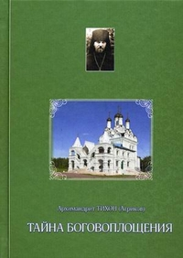
Литература
Митрополит Иларион (Алфеев) Христос. Бог и Человек, Издательство: "Эксмо" (2014), ISBN: 978-5-699-71119-2.
2. Архимандрит Тихон (Агриков) Тайна Боговоплощения, Издательство: "Духовное преображение" (2013), ISBN: 978-5-905983-22-1.

